Slide 1
Macheta unei case inteligente
Gabriel State și echipa WeMakers România
2017-1-DE03-KA201-035615

Slide 2
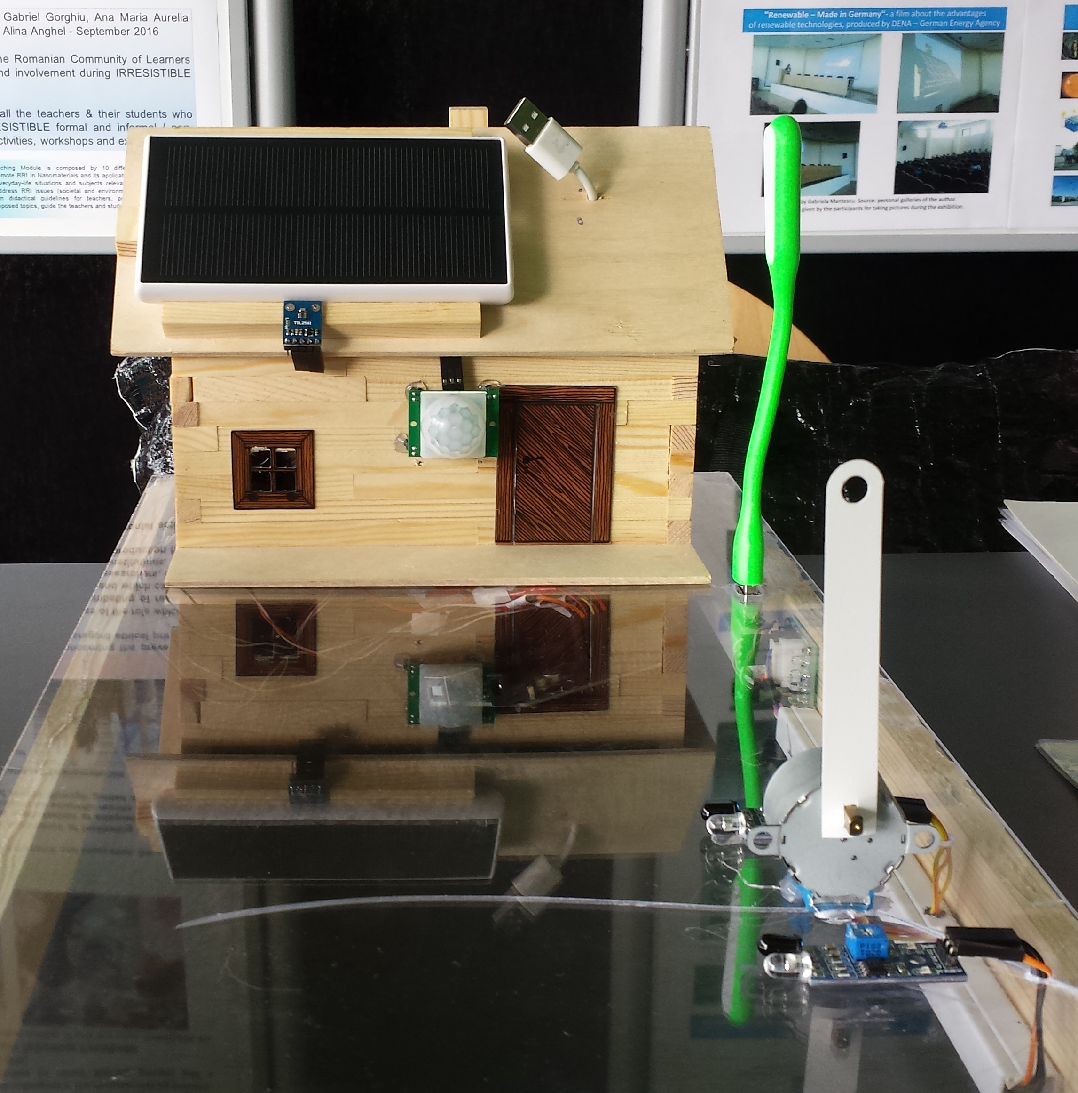
Funcțiile principale ale casei
Producerea și stocarea în acumulator a energiei electrice necesare
Monitorizarea unor parametri de funcționare, ambientali și transmiterea la distanță a acestora: temperatura, umiditatea, intensitățile radiațiilor IR, UV și vizibilă, concentrația de gaz metan, puterea electrică instantanee, energia electrică consumată;
Automatizarea unor procese precum: închiderea/deschiderea barierei de intrare, aprinderea/stingerea lămpii care iluminează curtea
2017-1-DE03-KA201-035615

Slide 3
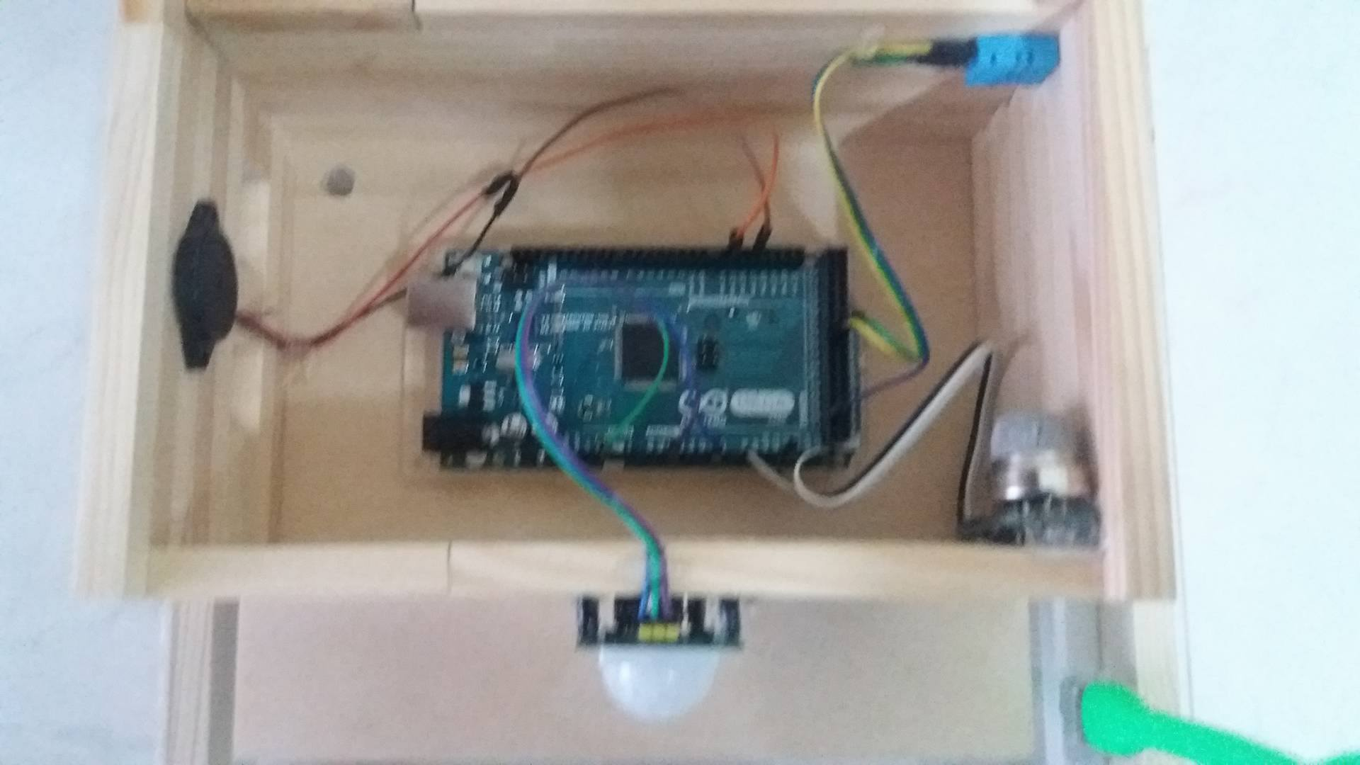
Componența hardware
Acumulator solar 5V/2200 mAh
Placă de bază Arduino Mega
Module de senzori pentru: gaz metan, radiații, măsurări atmosferice (presiune, temperatură și umiditate), detecție mișcare, senzori proximitate
2017-1-DE03-KA201-035615

Slide 4
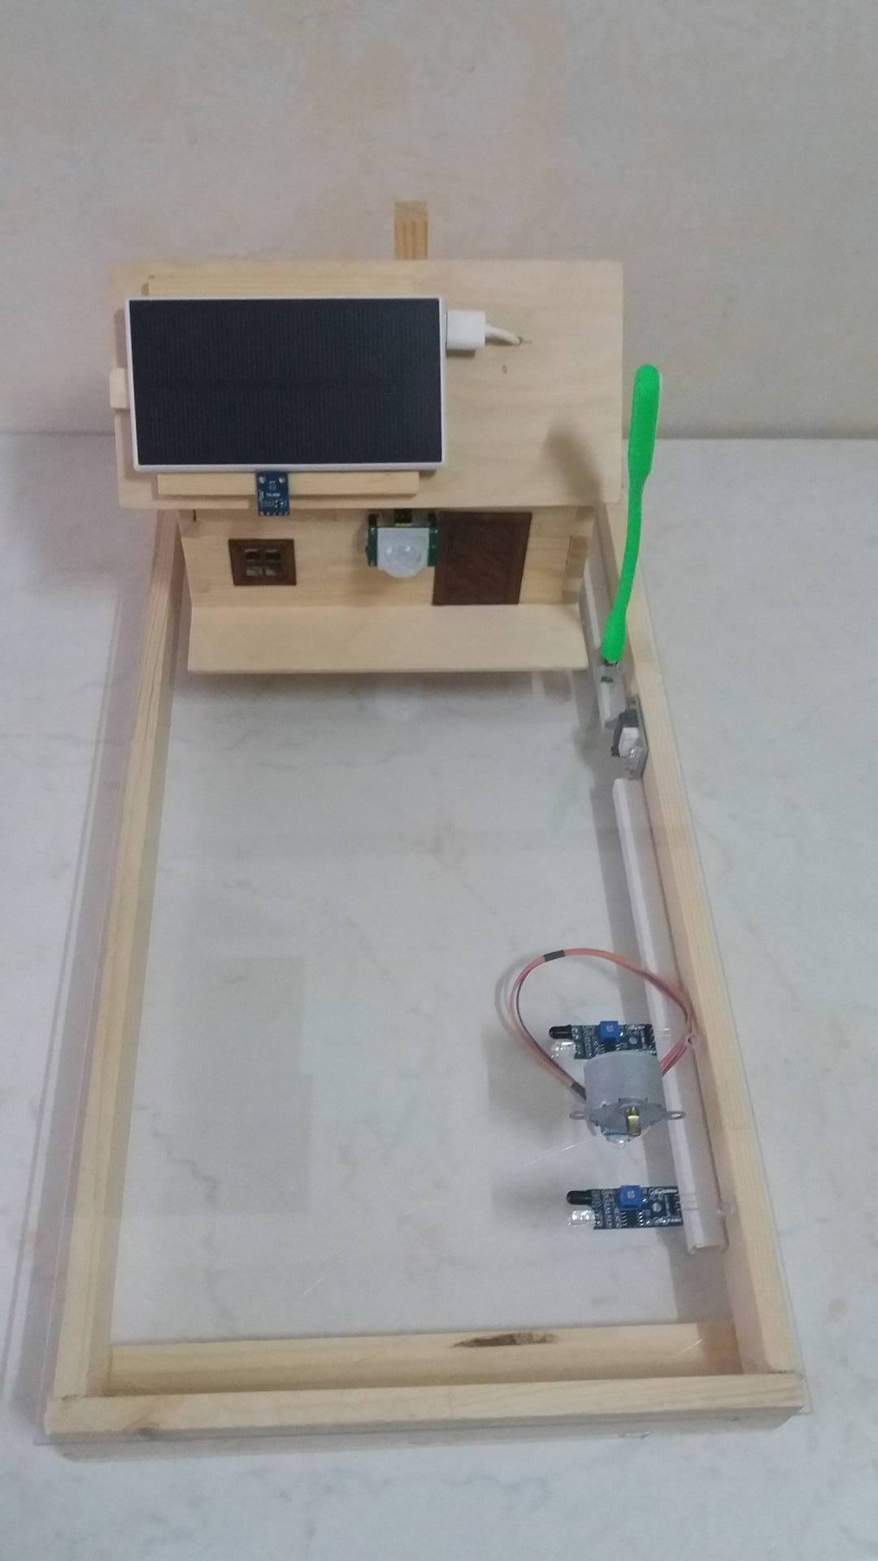
Componența hardware
Servomotor comandă barieră;
Modul de comunicație bluetooth;
Lampă USB cu LED pentru iluminat exterior;
Kit casă lemn în miniatură;
2017-1-DE03-KA201-035615

Slide 5
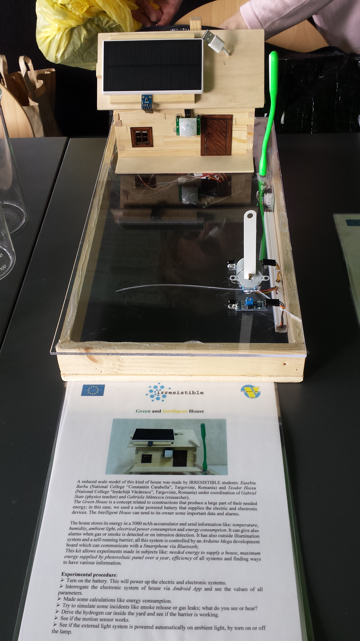
Funcționare
Energia solară este captată de panoul fotovoltaic al acumulatorului și stocată sau consumată, în funcție de nevoi; placa de bază la care sunt conectați senzorii, monitorizează starea acestora și ia decizii conform programului: de a transmite valorile parametrilor atmosferici, a celor electrici și eventualele alarme:
Bariera este independentă de placa de bază, dar alimentată de instalația electrică a casei;
Lampa de iluminat exterior este activată în funcție de nivelul de iluminare din exterior;
2017-1-DE03-KA201-035615

Slide 6
Concluzii
Modulul educațional „Casă inteligentă” permite un studiu detaliat al parametrilor radiației și a celor atmosferici dintr-o anumită zonă, pe durata unui an
Realizarea acestuia presupune derularea mai multor activități de grup: proiectare generală, proiectarea instalațiilor și a dispozitivelor, realizarea pe blocuri, programarea și verificarea funcționalității acestora.
2017-1-DE03-KA201-035615

